Slide 1
Novo Regime Fiscal: Uma visão geral
Junho/2023
Gustavo Cavarzan - DIEESE

Slide 2
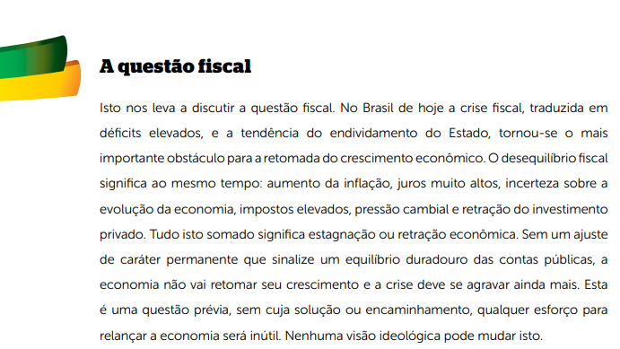
Contextualização

Slide 3
Principais regras fiscais no Brasil
1988: Regra de Ouro
O governo não pode contrair dívida para realizar pagamento de despesas correntes
2000: Lei de Responsabilidade Fiscal (LC 101/2000)
Para cada aumento de despesa é necessário ter como contrapartida uma nova fonte de receita
O Governo deve estabelecer uma meta de resultado primário a ser atingida no ano seguinte
Contingenciamento: ajuste do orçamento caso haja indicação de que a meta de resultado primário não será cumprida
2016: Teto de Gastos (EC 95/2016)
Despesa primária não pode crescer em termo reais ao longo de 20 anos

Slide 4
O novo regime fiscal substitui o teto de gastos estabelecido no governo Temer
O Teto de Gastos (Emenda 95/2016), em vigência desde 2017, estabeleceu limite para os gastos públicos por 20 anos, equivalente à despesa de 2016, corrigida, a cada ano, pela inflação (o IPCA).
Ou seja, durante 20 anos não haveria ganho real nos gasto do governo, mesmo em condições de crescimento do PIB, da arrecadação e crescimento populacional, bem como das demandas da população
O novo regime fiscal substitui essa regra, estabelecendo novos parâmetros para a evolução das despesas do governo.

Slide 5
Na vigência do Teto de Gastos as despesas discricionárias (investimentos em obras, por exemplo) passaram a ser espremidas
Fonte: Agência Câmara de Notícias

Slide 6
1º passo do NOVO REGIME FISCAL – meta de superávit primário
Estabelece metas de resultado primário até 2026:
O primeiro passo do novo regime fiscal é o estabelecimento de metas de superávit primário (receitas – despesas não financeiras do governo) até 2026
Ao contrário do que ocorria anteriormente no Brasil as metas de superávit não serão mais um valor fixo, mas terão uma margem de flutuação com possibilidade de 0,25% do PIB para mais ou para menos.
2023 = déficit de 0,5% do PIB
2024 = zerar resultado primário
2025 = superávit de 0,5% do PIB
2026 = superávit de 1,0% do PIB
Bandas de 0,25% do PIB, para mais ou para menos, ao final de cada período.

Slide 7
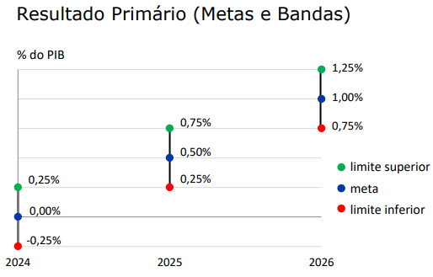
1º passo do NOVO REGIME FISCAL – meta de superávit primário
Fonte: Raio X do Arcabouço Fiscal. Consultoria de Orçamento e Fiscalização Financeiro da Câmara dos Deputados

Slide 8
2º passo: Para garantir o atingimento das metas de superávit primário há uma regra para o patamar de crescimento das despesas do governo
A expansão da despesa tem limite de 70% da variação real da receita líquida acumulada em 12 meses até junho do ano anterior,
Além do limite de 70%, há um piso e um teto para o crescimento real da despesa, que poderá ficar apenas entre 0,6% e 2,5%, independente do comportamento da arrecadação;
Esse intervalo é o que garante o caráter anticíclico da proposta, de acordo com o governo. O piso de 0,6% garantiria ao governo margem de manobra de evitar um corte brusco nos gastos públicos se houver uma queda na arrecadação.
Por outro lado, o limite de 2,5% impede um aumento maior das despesas em caso de avanço das receitas.

Slide 9
3º passo: investimentos
O investimentos tem piso a partir de cerca de R$ 78 bilhões, previsto na LOA 2023 e serão corrigidos anualmente em termos reais;
Se o resultado primário ficar acima da banda superior da meta, 70% do excedente poderá ser usado como acréscimo nos investimentos e desde que não ultrapasse 0,25% do PIB. Excedentes acima disso serão utilizados para pagamento da dívida pública.

Slide 10
Regra para investimentos
Fonte: Agência Câmara de Notícias

Slide 11
Punições em caso de não cumprimento da meta de resultado primário
Se o resultado ficar abaixo do limite inferior da meta, as despesas só poderão crescer 50% da variação da receita, e não mais 70%
Gatilhos: aplicam-se gradualmente as seguintes sanções:
1º ano de descumprimento fica proibido:
Alteração de estrutura de carreira que implique em aumento de despesa;
Criação ou majoração de auxílios, vantagens e benefícios de qualquer natureza;
Criação de despesa obrigatória;
Medida que implique ganho real de despesa obrigatória (exceto salário mínimo)
Criação ou expansão de programas e linhas de financiamento de dívidas que ampliem subsídios e subvenções
Concessão ou ampliação de incentivo ou benefício de natureza tributária
2º ano de descumprimento fica proibido adicionalmente:
Aumentos e reajustes em geral na despesa com pessoal
Admissão ou contratação de pessoal, a não ser para repor vacâncias
Realização de concurso público, exceto para repor vacâncias
Os mesmos gatilhos são acionados no caso de despesas obrigatórias atingirem 95% das despesas primárias
O Poder Executivo poderá enviar projeto de lei ao Congresso solicitando a suspensão parcial de algumas das medidas, e propondo outras medidas para compensar o não cumprimento da meta

Slide 12
Resumo dos gatilhos acionados em caso de não cumprimento da meta de resultado primário
Fonte: Raio X do Arcabouço Fiscal. Consultoria de Orçamento e Fiscalização Financeiro da Câmara dos Deputados

Slide 13
Resumindo a regra de crescimento das despesas
Fonte: Agência Câmara de Notícias

Slide 14
FICAM FORA DA REGRA FISCAL:
Transferências constitucionais por repartição de receita com entes subnacionais;
Créditos extraordinários;
Despesas não recorrentes com Justiça Eleitoral com eleições;
Determinadas operações envolvendo precatórios
Projetos socioambientais/climáticos com doações e acordos judiciais em decorrência de desastres ambientais;
Despesas de instituições federais de ensino financiadas com receitas próprias, de doações ou de convênios;
Obras de engenharia com recursos de transferência dos entes subnacionais
Complementação ao Fundeb;
Despesas com aumento de capital de empresas estatais não financeiras e não dependentes;
Pisos do enfermeiro, técnico de enfermagem, auxiliar de enfermagem e da parteira;

Slide 17
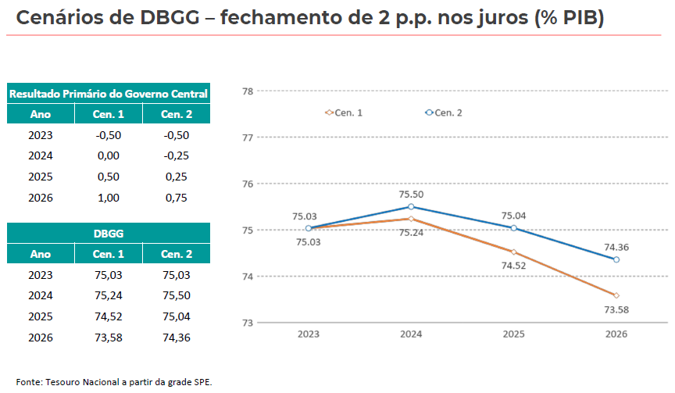

Slide 18
Última Ata do COPOM
“O Comitê discutiu também os impactos do cenário fiscal sobre a inflação e avalia que a apresentação do arcabouço fiscal reduziu a incerteza associada a cenários extremos de crescimento da dívida pública. O Comitê seguirá acompanhando a tramitação e a implementação do arcabouço fiscal apresentado pelo Governo e em apreciação no Congresso. O Copom novamente enfatizou que não há relação mecânica entre a convergência de inflação e a aprovação do arcabouço fiscal, uma vez que a trajetória de inflação segue condicional à reação das expectativas de inflação e das condições financeiras. A materialização de um cenário com um arcabouço fiscal sólido e crível pode levar a um processo desinflacionário mais benigno através de seu efeito no canal de expectativas, ao reduzir as expectativas de inflação, a incerteza na economia, o prêmio de risco associado aos ativos domésticos e, consequentemente, as projeções do Comitê.”

Slide 19
Elementos para reflexão
Há necessidade de um teto de gastos?
O teto de 2,5% de crescimento real é suficiente diante das demandas do país?
Na atual conjuntura econômica a possibilidade de crescimento de despesas do governo estaria mais próxima do piso ou do teto?
A noção de que as despesas públicas irão crescer sempre menos do que as receitas implica uma redução do Estado ao longo do tempo?
A inclusão de gastos obrigatórios no teto como saúde, educação, previdência tende a achatar em demasia gastos discricionários? O que isso pode gerar em relação ao próprio debate sobre a existência de gastos constitucionais e obrigatórios?
O piso de crescimento do gasto em 0,6% real é de fato anticíclico? E as punições em caso de não cumprimento da meta de resultado primário?
Na ausência de um teto de gastos é possível ter bom desempenho nas contas públicas? De que forma?
Com a redução do Estado ao longo do tempo o setor privado terá de assumir um papel mais ativo na economia brasileira? Historicamente tem sido assim?
Há espaço para atuação na tramitação do projeto no Senado?
Como o tema do novo Regime Fiscal conversa e se relaciona com o tema do curso: Reforma Tributária?

